Slide 1

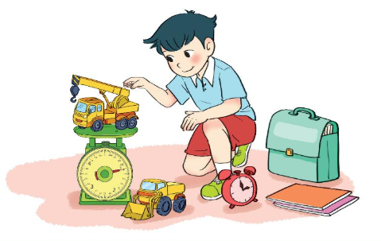



TOÁN
2

Slide 2
















ẾCH CON MƯU TRÍ
Khởi động

Slide 3




1. Chăm chỉ
4. Vui vẻ
3. Cẩn thận
2. Thật thà
Notes:
HS trả lời đúng sẽ được tặng 1 món quà
Click vào ếch để tới câu hỏi
Sau khi chơi xong, Click vào rắn để tới bài học

Slide 4

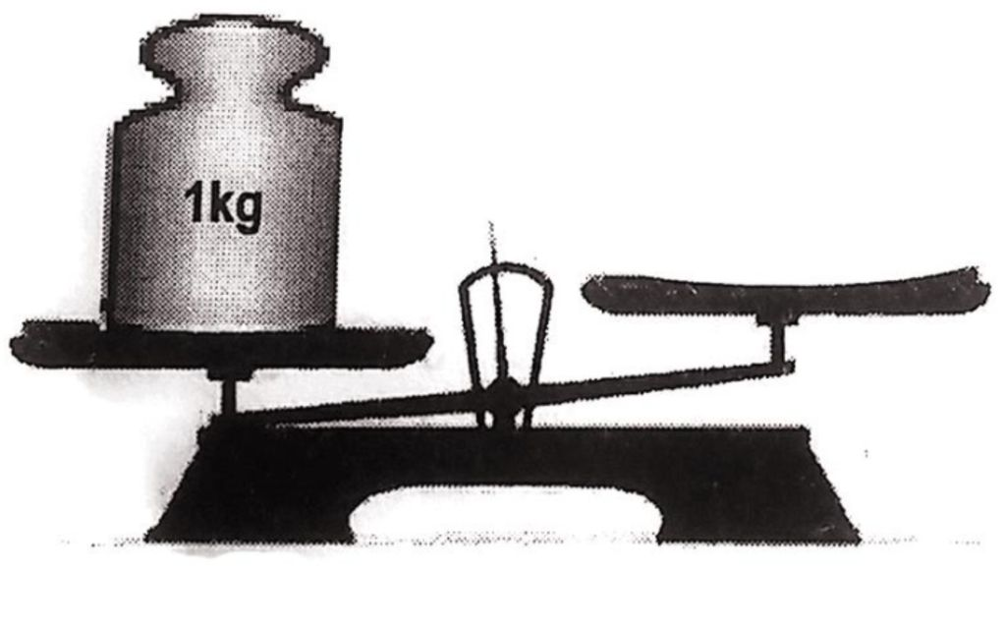
Quả bóng nhẹ hơn 1kg.
Quả bóng ……..…. 1kg.
Notes:
Click vào ếch để quay về

Slide 5
5 + 5 + 2 = 5 + ?
1
5 + 5 + 2 = 5 + 7

Slide 6
19 + 4 = 19 + 1 + ?
19 + 4 = 19 + 1 + 3

Slide 7


Slide 8

PHÉP CỘNG, PHÉP TRỪ (có nhớ)
TRONG PHẠM VI 100
Chủ đề
4
PHÉP CỘNG (có nhớ)
SỐ CÓ HAI CHỮ SỐ VỚI SỐ CÓ MỘT CHỮ SỐ
Bài 19
S/72

Slide 9





Tôi có
35 hạt gạo.
Vậy kiến có bao nhiêu hạt gạo?
35 + 7 = ?
Chị kiến ơi, tôi trả cho chị 7 hạt gạo.
Chục | Đơn vị
35
5 cộng 7 bằng 12, viết 2 nhớ 1
3 thêm 1 bằng 4, viết 4
+
7
4
2
35 + 7 = 42

Slide 10

1
Tính.
28
3
78
9
57
7
13
7
+
+
+
+
3
1
8
7
6
4
2
0
Notes:
GV nên cho HS thực hành trên bảng lớp hoặc bảng nhóm, HS nên được luyện cách trình bày.

Slide 11

2
Đặt tính rồi tính.
35 + 6
47 + 8
89 + 2
63 + 9
35
47
89
63
+
+
+
+
6
8
2
9
4
1
5
5
9
1
7
2

Slide 12
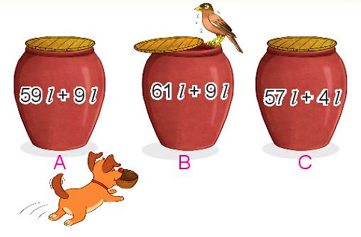
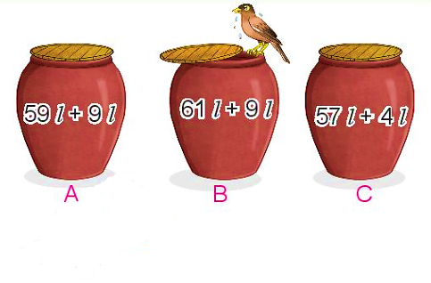
3
Mỗi chum đựng số lít nước là kết quả của phép tính ghi trên chum. Hỏi chum nào đựng nhiều nước nhất?
59 l + 9 l =
61 l + 9 l =
57 l + 4 l =
68 l
70 l
61 l
Vậy chum B đựng nhiều nước nhất.

Slide 13

Củng cố
Tớ được 26 sticker, hôm nay cô giáo tặng thêm cho tớ 5 sticker nữa.
Tớ được 28 sticker, hôm nay cô giáo tặng thêm cho tớ 5 sticker nữa.
Nơ và Tí, ai được nhiều sticker hơn?

Slide 14

1
Xem lại bài đã học
Dặn dò
2
Hoàn thành bài …
3
Chuẩn bị: Luyện tập (tr.73)
Notes:
Hoàn thành bài nào GV linh động viết vào nhé

